Slide 1



Supporting English Language Arts at Home
Apoyar la lengua y literatura en inglés en casa

Slide 2
Objectives
Objectivos
Learn about 5 major areas of child development that support student success in school and how parents can support their children - body, mind and soul.
Learn about the Los Angeles Unified Learning Play Cards with a simple explanation of the reading and writing standards students master in Kindergarten through Eighth grade and how parents can support at home with fun activities.
Practice downloading and using the concepts presented during the presentation and in the Play Cards.
Aprender sobre las 5 áreas principales del desarrollo infantil que apoyan el éxito de los estudiantes en la escuela y cómo los padres pueden apoyar a sus hijos - cuerpo, mente y alma.
Aprender sobre las Tarjetas de Guía del Distrito Escolar Unificado de Los Ángeles con una explicación simple de las normas para la lectura y escritura que los estudiantes deben dominar desde kínder hasta octavo grado y cómo los padres pueden apoyar en casa con actividades divertidas.
Practicar cómo descargar y usar los conceptos presentados durante la presentación y en las Tarjetas de Guía.

Slide 3
Kinder to College and Career-Ready
Preparados desde el Kinder para la Universidad/Carrera
Think about the grade your child is currently in. What are 2-3 skills or characteristics your child needs to have in order to be successful in school.
Piense en el grado en el que está su hijo ahora. ¿Cuáles son las 2-3 destrezas o características que su hijo necesita para alcanzar el éxito en la escuela?
Possible ideas / Ideas posibles:
communication
comunicación
knowledge of...
conocimientos de...
perseverance
perseverancia
creativity
creatividad
foster friendships
formar amistades

Slide 4
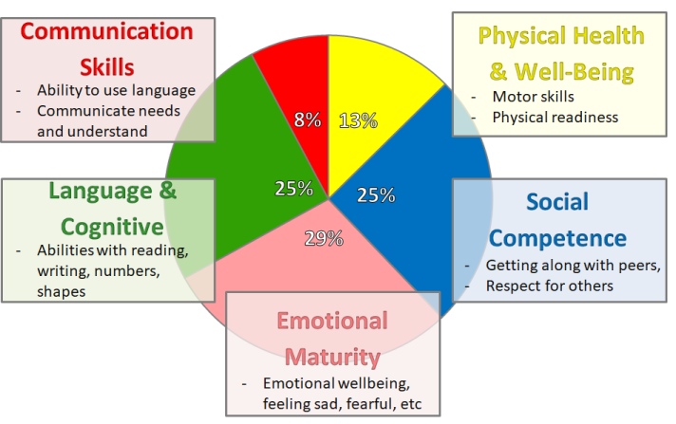
5 Developmental Domains of School Readiness
5 Dominios de Desarrollo de la Preparación Escolar
Destrezas para la comunicación
Capacidad de usar
el lenguaje
Comunicar las necesidades y comprender
Salud Física y Bienestar
Destrezas motrices
Aptitud física
Lenguaje y lo Cognitivo
Capacidad de leer, escribir, números y formas
Dominio Social
Llevarse buen con los compañeros
Respetar a los demás
Madurez Emocional
Bienestar emocional, sentir tristeza, miedo, etc.

Slide 5



Kindergarten Readiness
Preparación para el Kínder
Early Development Inventory
A community snapshot of children’s healthy development and school readiness
Developed by university researchers
Predictive of students' success in school beyond kindergarten
Whole-Child Ready
Inventario de desarrollo temprano
Una captura de la comunidad acerca del desarrollo saludable y la preparación escolar de los niños
Desarrollado por investigadores universitarios
Indicador del éxito de los estudiantes en la escuela más allá del kínder
Preparar al niño completamente

Slide 6

Socioemotional skills and academic standards
Habilidades socioemocionales y estándares académicos
Socioemotional skills help students to recognize and control their emotions and behaviors, foster healthy relationships, make responsible decisions, work through setbacks, and set and achieve positive goals.
Las habilidades socioemocionales ayudan a los estudiantes a reconocer y controlar sus emociones y comportamientos, fomentar relaciones saludables, tomar decisiones responsables, trabajar a pesar de los contratiempos y establecer y alcanzar metas positivas.
When students feel bad (anxious, scared, angry), it’s difficult for them to learn.
Cuando los estudiantes se sienten mal (ansiosos, asustados, enojados), les resulta difícil aprender.
Socioemotional environment can nurture academic growth or it can suppress it.
El ambiente socioemocional puede fomentar el crecimiento académico o puede suprimirlo.

Slide 7

Families & Teachers, on the Same Team
Familias y maestros, en el mismo equipo
Parents are the first teachers and partner with teachers in reinforcing the academic and socioemotional habits at home.
Los padres son los primeros maestros y se asocian con los maestros para recalcar los hábitos académicos y socioemocionales en el hogar.

Slide 8
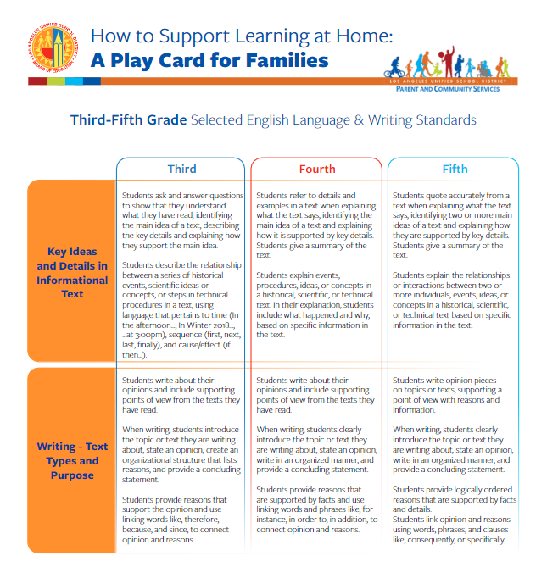
Play Cards for English Language Arts /
Tarjetas de Guía para Lengua y Literatura en Inglés
Standards
What students should know and be able to do by the end of each grade
Increase in complexity
Estándares
Lo que los estudiantes deben saber y ser capaces de hacer para la conclusion de cada nivel de grado
Aumentar la complejidad
Front/frente

Slide 9
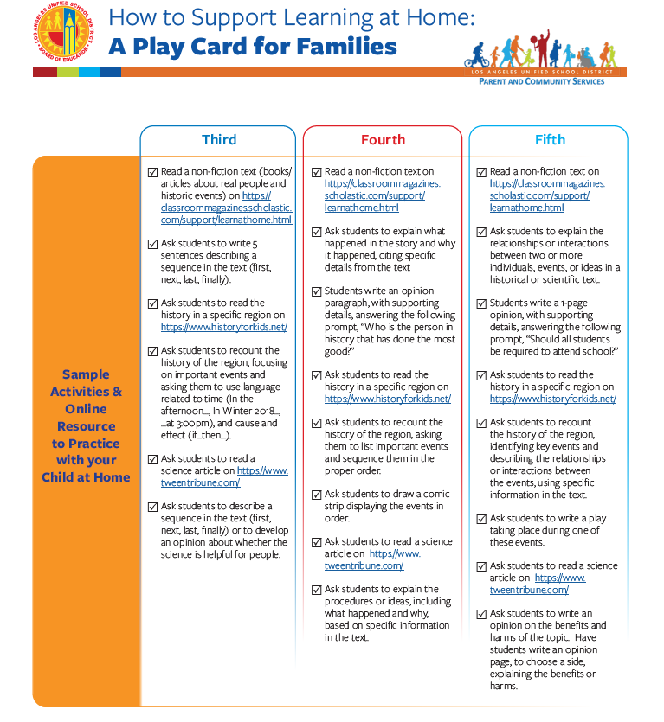
Play Cards for English Language Arts /
Tarjetas de Guía para Lengua y Literatura en Inglés
Ex. Students write 5 sentences describing a sequence in the text using words like first, next, and last.
Ej. Los estudiantes escriben 5 oraciones describiendo una secuencia en el texto usando palabras como al principio, siguiente y por último.
Back/atrás

Slide 10
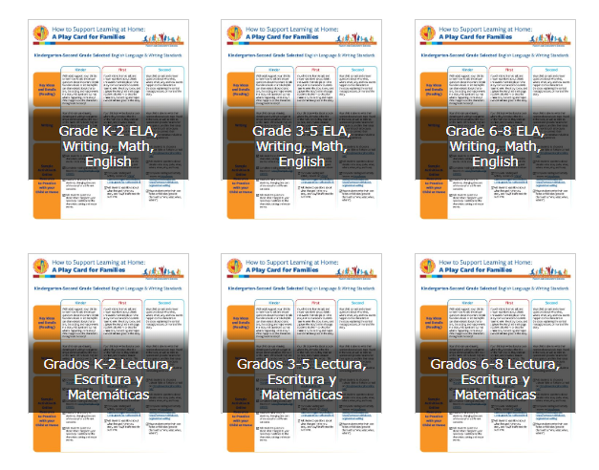
Where do I find the Play Cards?
¿Dónde puedo encontrar las Tarjetas de Guía?
https://achieve.lausd.net/Page/9651
ELA and Math
Grades K-2, 3-5, and 6-8
ELA y Matemáticas
Grados K-2, 3-5, y 6-8

Slide 11
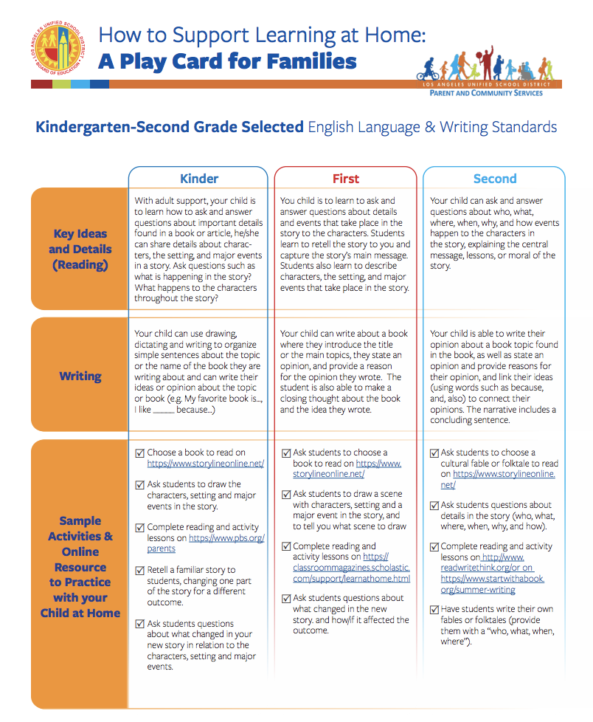
Play Cards for English Language Arts /
Tarjetas de Guía para Lengua y Literatira en Inglés
Sample Kindergarten Standard from the Family Play Cards
Use drawing, dictating and writing to organize simple sentences about the topic or the name of the book they are writing about…
Ejemplo del estándar para kínder en las Tarjetas de Guía para las Familias
Usar dibujo, dictado y escritura para organizar frases sencillas sobre el tema o el nombre del libro sobre el que están escribiendo...
Atrás

Slide 12
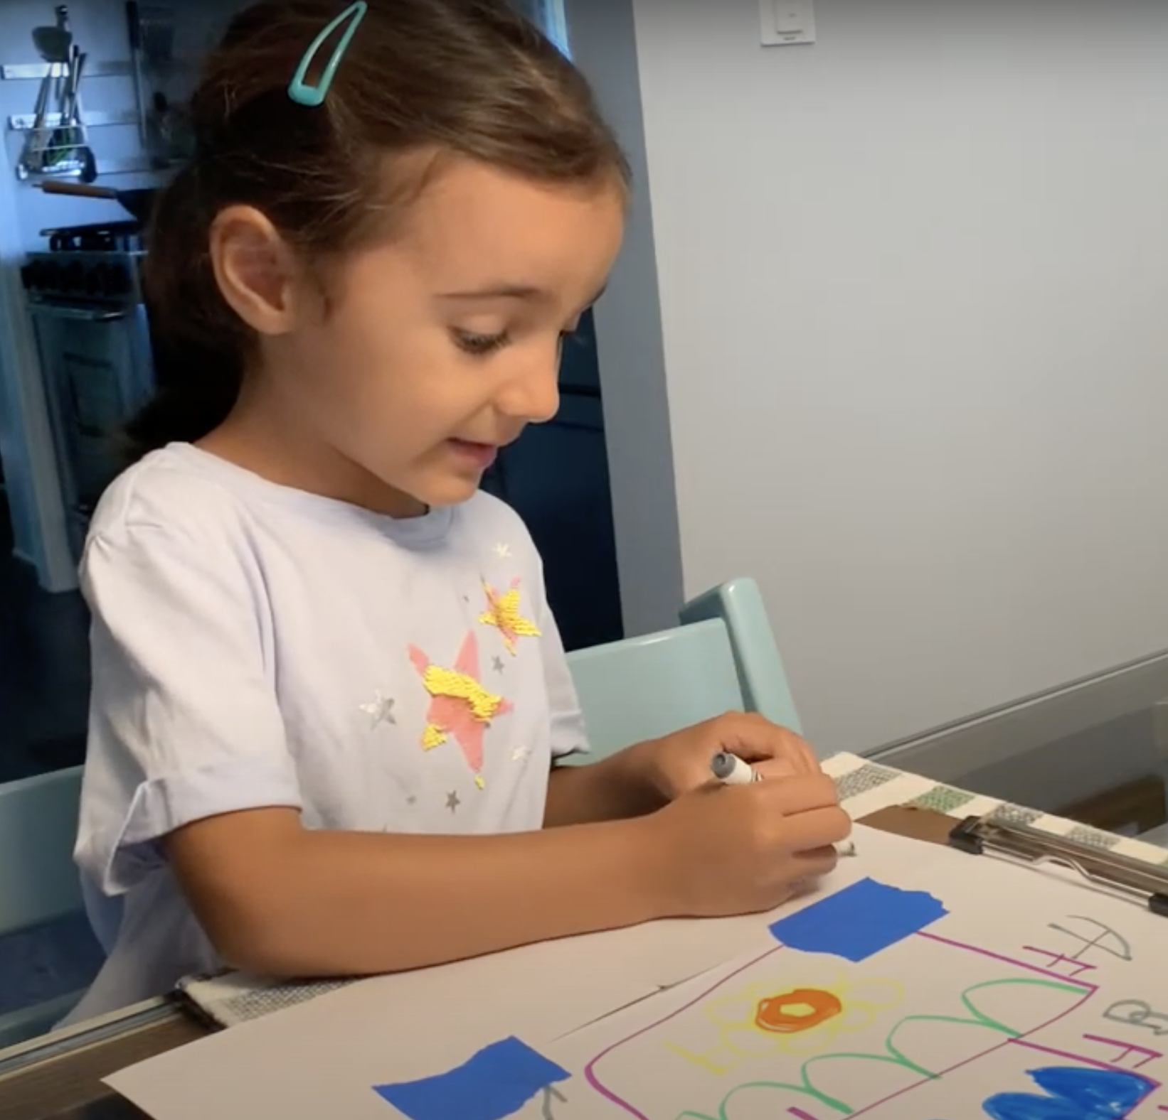

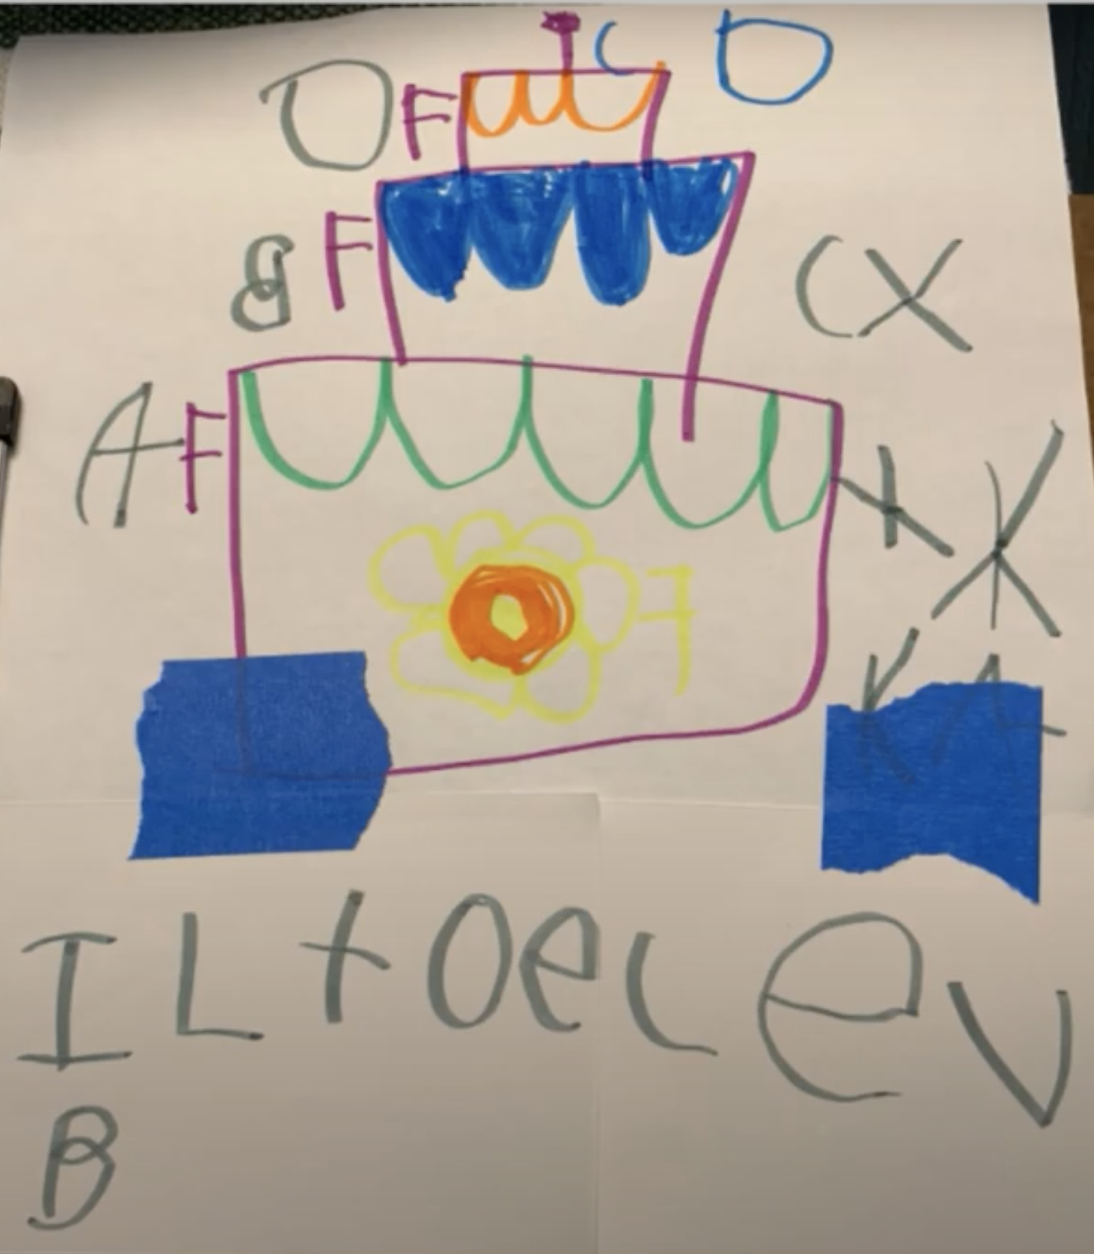
Practice Activity from K-2nd Play Cards
Actividad de Práctica en las Tarjetas de Guía para Kínder a 2º Grado
https://lausd.wistia.com/medias/5zp4ompf5i

Slide 13

Practice Activity from 3-5th Play Cards
Actividad de Práctica en las Tarjetas de Guía para 3 a 5 Grado
Sample 3rd Grade Standard from the Family Play Cards
Key Ideas and Details in Informational Text
Students ask and answer questions to show they understand what they have read….
Ejemplo del estándar para el 3er grado en las Tarjetas de Guía para las Familias
Ideas clave y detalles en texto informativo
Los estudiantes hacen y responden preguntas para demostrar que entienden lo que han leído...
​https://youtu.be/NqyR8QPb0Wg

Slide 14
Practice Activity from 6-8th Play Cards
Actividad de Práctica en las Tarjetas de Guía para 6 a 8 Grado
Sample 7th Grade Activities from the Family Play Cards
Checking out a book from Los Angeles Public Library
Organizing a 5-paragraph essay
Ejemplo de actividades de 7º grado de las Tarjetas de Guía para las Familias
Sacar un libro de la Biblioteca Pública de los Ángeles
Organizar un ensayo de 5 párrafos

Slide 15
More resources / Más recoursos
Standards Roadmaps (in English and Spanish) Guías para los Estándares (en inglés y español) - https://www.cgcs.org/Page/244
Standards Brochures (in English and Spanish) / Folletos sobre los Estándares (en inglés y español) - https://scoe.net/divisions/ed_services/curriculum/castandards/
LAUSD Parent Portal / El Portal para padres de LAUSD– https://achieve.lausd.net/Page/10470
Division of Special Education / División de la Educación Especial - https://achieve.lausd.net/sped
School Mental Health Resources for Families / Recursos de la Salud Mental Escolar para las Familias - https://achieve.lausd.net/Page/15487
Resources on Community Unrest, Justice & Support / Recursos para los Disturbios, Injusticia y Apoyo para la Comunidad - https://achieve.lausd.net/Page/16775

Slide 16
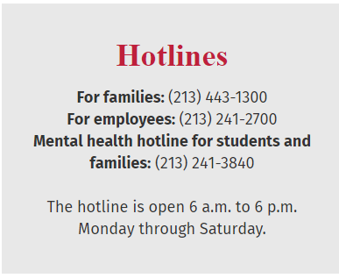
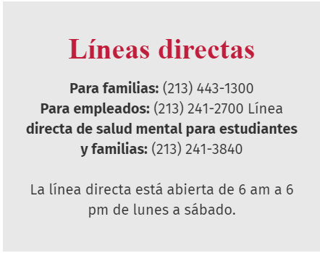

More resources / Más recoursos
Assistance for Families of Students with Disabilities /
Ayuda para familias de estudiantes con discapacidades

Slide 17

Questions? / ¿Preguntas?

